Slide 1
Vyrob si svého koordinátora aneb mentoring, adaptace a zaškolení v praxi
Šárka Selvekerová, MOÚ Brno
4. celostátní setkání studijních sester a koordinátorů, Brno 6.6.2019

Slide 2
OBSAH PREZENTACE
Na úvod trochu zajímavé teorie ☺
Co je to mentoring, kdo může být mentorem, formy mentoringu, …
Mentoring x Koučing x Adaptační proces x Zaškolení v praxi.
Formy mentoringu, role mentora, mentorovaného a jejich vztah.
A jaká je běžná praxe ☹
Hodíme Tě do vody, plav, uvidíme jak dlouho se udržíš nad hladinou…
A jak by to mohlo vypadat v ideálním případě
To je tak zajímavá práce, skvělý kolektiv, tady budu až do důchodu …

Slide 3
1. Na úvod trochu zajímavé teorie ☺
Chci být ještě šikovnější koordinátor.
Nebojím se přijít zeptat na jakoukoli blbost.
Jsem tak protrénovaná, že se mi o tom v noci zdá.
Hurá, už mně nic nemůže překvapit.
Pacient je na prvním místě, potom až věda a nakonec administrativa.
Nezbláznit se a hlavně přežít!
Když si nevím rady, vím kam se podívat, s kým se poradit.
Mí spolupracovníci mi vždy ochotně pomohou.

Slide 4
1. Na úvod trochu zajímavé teorie ☺
CO JE TO MENTORING? ZAŠKOLENÍ V PRAXI
mentoring je účinný způsob předávání a rozvoje odborných, ale i interpersonálních dovedností
mentor/školitel předává své zkušenosti a znalosti a může působit jako průvodce v daném oboru
díky přirozenému sdílení znalostí a dovedností, které zpravidla probíhá v praxi na pracovišti, pomáhá mentor nalézt svému svěřenci správný směr či řešení daného problému

Slide 5
1. Na úvod trochu zajímavé teorie ☺
KDO MÁ BÝT MENTOREM? ŠKOLITELEM
ZKUŠENÝ KOORDINÁTOR (min 5 let praxe je ideál)
pracovník v daném oboru, který umí předávat své zkušenosti a dovednosti
mentorem se může stát každý, kdo má zájem nabídnout odborné rady, zkušenosti či podnětné nápady

Slide 6
1. Na úvod trochu zajímavé teorie ☺
KDO MÁ BÝT MENTOREM? ŠKOLITELEM
ZKUŠENÝ KOORDINÁTOR (min 5 let praxe)
podněcuje k profesionálnímu chování, napomáhá kariérnímu růstu, podporuje vytvoření bezpečného prostředí pro učení se a pro kladení dotazů
mentor by měl svým chováním jít vždy příkladem
jsou to zpravidla vedoucí pracovníci či zkušení zaměstnanci s edukačními schopnostmi a dovednostmi

Slide 7
1. Na úvod trochu zajímavé teorie ☺
MENTORING
jedná se o předávání znalostí a dovedností, pomáháme s tím, jak řešit určitý úkol, či jak se chovat v určitých situacích
mentor je expertem na danou problematiku
KOUČINK
jedná se o vedení = udržování na své cestě díky svým vytyčeným cílům, je zcela respektována kompetentnost koučovaného, k přemýšlení o změně je veden pouze pokládáním otázek
kouč nemusí být expertem na danou problematiku

Slide 8
1. Na úvod trochu zajímavé teorie ☺
ADAPTAČNÍ PROCES ZAMĚSTNANCE
soubor opatření, které mají zajistit, že se zaměstnanec co nejlépe a nejrychleji přizpůsobí podmínkám organizace a bude schopen se podílet na plnění cílů organizace, tak jak je očekáváno
je určen pro nově příchozí zaměstnance nebo stávající zaměstnance, kteří přechází na jinou pozici v rámci organizace
za zdárný průběh a dohled nad adaptačním procesem zodpovídá vedoucí zaměstnanec/přímý nadřízený

Slide 9
2. 2. A jaká je běžná praxe ☹
Hodí Tě do vody a plav!
Školy pro koordinátory neexistují.
Pomoz si sám aneb
VYROB SI VLASTNÍHO KOORDINÁTORA!
Přijatí pracovníci mají různé vzdělání.
Každé pracoviště se snaží jak nejlépe dovede, vychovat si vlastního pomocníka na studie.

Slide 10
2. A jaká je běžná praxe ☹
Problémy, na které narážíme při zaučování nových kolegů:
nikdo z nás si při vstupním pohovoru nedokázal přesně představit co ho čeká, pozice koordinátora KH není oficiálně definována, není veřejně znám její obsah, proto většinou následuje krutý střet s realitou:
obrovské množství práce nutné zvládnout v rekordním čase, za málo peněz (proplácení přesčasů se ve ZZ moc nenosí)
zodpovědnost za ostatní členy týmu, za fungování studie na centru
v některých oborech velká psychická zátěž, kontakt s nevyléčitelně nemocným/umírajícím pacientem

Slide 11
2. A jaká je běžná praxe ☹
Problémy, na které narážíme při zaučování nových kolegů:
koordinátoři se zdravotnickým vzděláním se po čase mnohdy stávají konzultanty protokolu pro lékaře, což ne každá povaha snese
specifické znalosti ke klinickým hodnocením lze převážně čerpat pouze od zkušenějších kolegů, neexistence uceleného vzdělávacího programu
neochota vedení ZZ/klinik poskytnout na tuto pozici více zaměstnanců
většina pracovišť nemá vypracovaný adaptační program pro tuto pracovní pozici
neúměrně vzrůstající administrativní zátěž při provádění KH

Slide 12
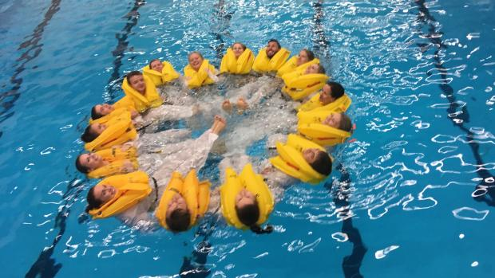
2. A jaká je běžná praxe ☹
* zachráníme se * spojíme síly * sdílíme zkušenosti *

Slide 13
3. A jak by to mohlo fungovat
Jak šel čas se zaškolováním nových kolegů u nás?
17 let zpátky, když jsme začínaly, … ☺ to bylo leháro
(chápejte oproti dnešku, co si tak vzpomínám, paměť už mi dobře neslouží,
takže je to spíš „dojmologie“)
pacienty informoval pouze lékař, společně podepsali 1 stránkový IS
u nás v onkologii tehdy k žádným závratným objevům nedocházelo, takže se jednalo většinou o určitou formu chemoterapie
monitoři jezdili na pokec, vypili kafíčko, vytrhali papíry z CRFu a štastní odjížděli zpět do Prahy, občas zavolali zda je vše ok

Slide 14
3. A jak by to mohlo fungovat
17 let zpátky, když jsme začínaly, … ☺ to bylo leháro
(chápejte oproti dnešku, co si tak vzpomínám, paměť už mi dobře neslouží,
takže je to spíš „dojmologie“)
vzhledem k papírové formě CRF, queries oproti dnešku téměř neexistovaly
žádné webové portály/IWRS/odesílání RDG snímků, jediný kontakt se světem byl telefon
centrální laboratoř v minimálním množství (1-2 zkumavky)
Základem tedy bylo naučit se psát čitelně černou propiskou do papírových formulářů a přepisovat to málo, co jste našli v chorobopisu. Ostatní dovednosti jste obsáhly za měsíc a byl klid.

Slide 15
3. A jak by to mohlo fungovat
10 let zpátky, to už taková sranda nebyla …
( když jsem se vrátila po 5 letech na MD tak jsem byla jak v Jiříkově vidění a trvalo mi 3 měsíce, než jsem se začala trošku orientovat)
ve studiích se enormně navýšily počty zařazených pacientů
z 1 stránkových IS se staly 5-8 stránkové IS se spoustou verzí a dodatků
papírové CRFy téměř vymizely a nahradily je webové databáze
každá studie měla centrální odběry a téměř v každé vizitě
z IVRS – telefonních systémů, se náhle stali IWRS jak je známe dnes

Slide 16
3. A jak by to mohlo fungovat
10 let zpátky, to už taková sranda nebyla …
( když jsem se vrátila po 5 letech na MD tak jsem byla jak v Jiříkově vidění a trvalo mi 3 měsíce, než jsem se začala orientovat)
monitoři začali jezdit častěji, vyrobili si různé logy, tiskly SUSARY a začali po nás chtít věci, které dřív nepotřebovali
začaly se vypalovat RDG snímky na CD a odesílat k centrálnímu čtení
začaly se objevovat nové edukační nástroje: e- learning
No šla mi z toho hlava kolem, někdy to bylo lepší, někdy horší, ale pořád nás to bavilo. Vše mně naučila kolegyně v kanceláři a ptala jsem se všech, co byly při zrovna v pohodě a měly chvíli čas vysvětlovat.

Slide 17
3. A jak by to mohlo fungovat
no a teď už je to hotová věda …
a nikdo to nechce dělat ☹
aktuální situaci znáte nejlépe sami, proto se budu věnovat postupům, které se nám v poslední době osvědčily při zaškolováních nových pracovníků
v posledních 2 letech u nás na oddělení došlo z různých důvodů k vyšší fluktuaci zaměstnanců, proto jsme se musely více zaměřit na oblast vzdělávání a zaškolování nových kolegů

Slide 18
3. A jak by to mohlo fungovat
NÁSTROJE POUŽÍVANÉ PŘI ZAŠKOLOVÁNÍ NOVÝCH PRACOVNÍKŮ:
adaptační program nového zaměstnance v MOÚ
slouží jako obecný návod a kontrola, abychom na nic nezapomněli
SOPy oddělení klinického hodnocení
pracovní postupy k jednotlivým činnostem specifickým pro oblast KH, v souladu s GCP, slouží také jako nástroj dokladování činností při auditech
3 denní certifikovaný Kurz Koordinátor KH, NCONZO Brno
E- learningové kurzy, on-line, zdarma
GCP, transport biologického materiálu, FB skupina
https://globalhealthtrainingcentre.tghn.org/elearning/short-courses/

Slide 19
3. A jak by to mohlo fungovat
NÁSTROJE POUŽÍVANÉ PŘI ZAŠKOLOVÁNÍ NOVÝCH PRACOVNÍKŮ:
odborná literatura
Příručka pro výzkumné sestry, Libuše Martináková a kolektiv autorů, Facta Medica, s.r.o. 2015
Klinické studie v praxi, Adam Svobodník, Regina Demlová, Ladislav Pecen a kolektiv, Facta Medica, s.r.o. 2014
Odborná literatura v daném klinickém oboru
osobní pomůcky školitele
a na 1. místě skvělý kolektiv na oddělení
vždy poradí, pomůže, vysvětlí, uklidní, podpoří, …
1.

Slide 20
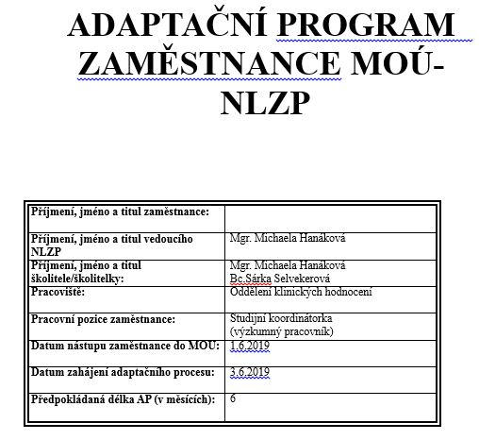

Slide 21
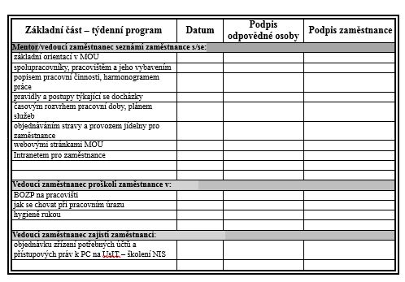

Slide 22
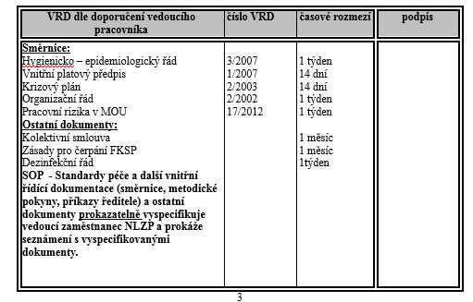

Slide 23
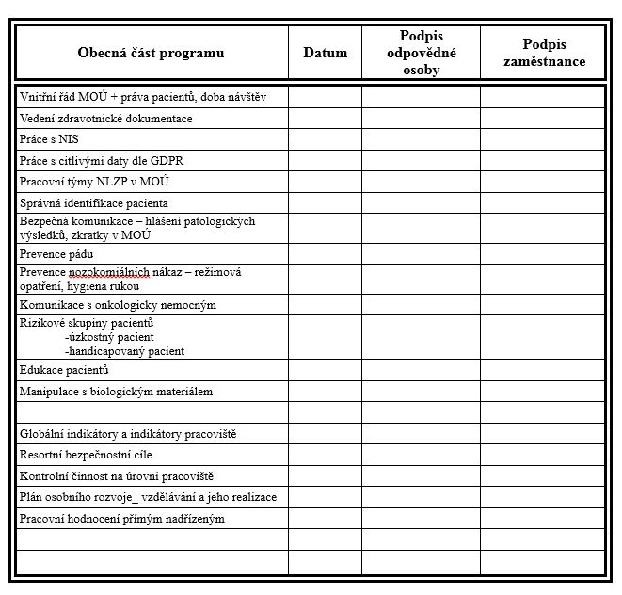

Slide 24
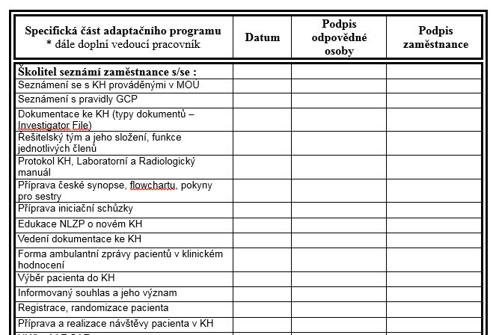

Slide 25
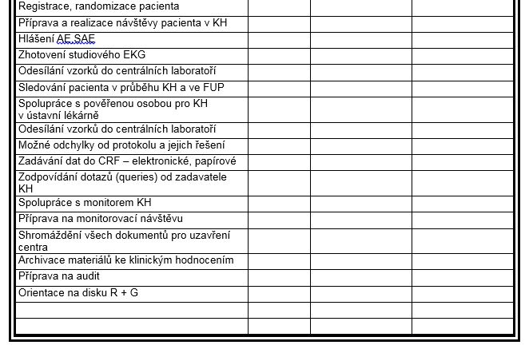

Slide 26
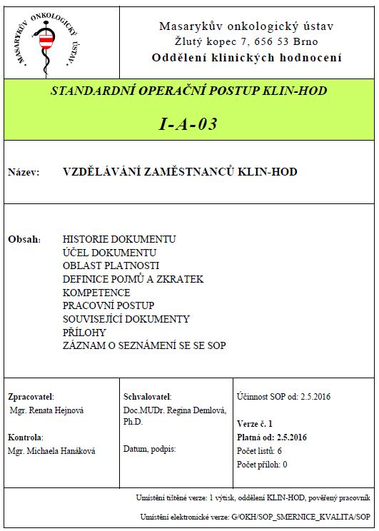

Slide 27
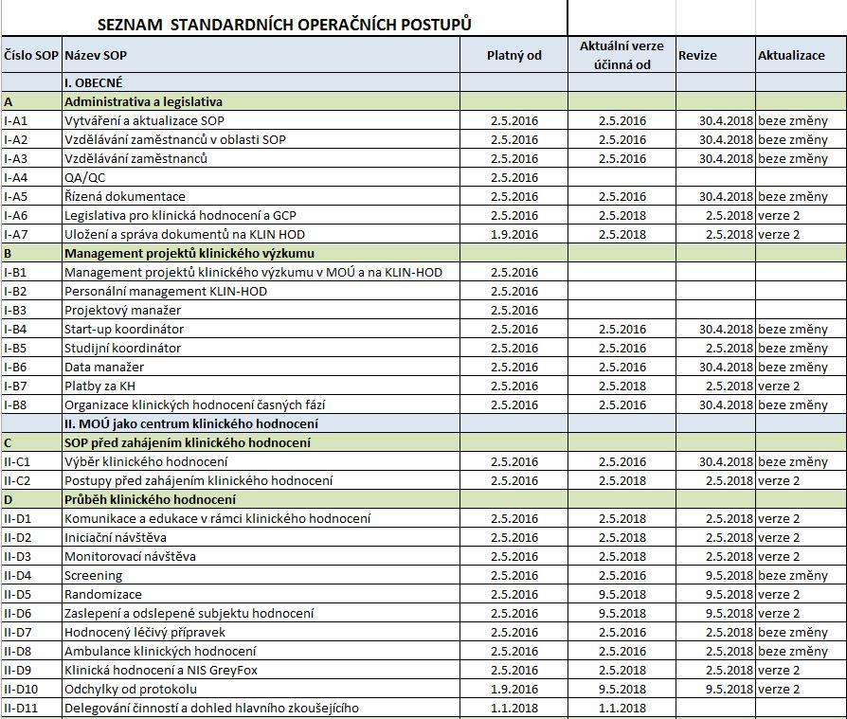

Slide 28
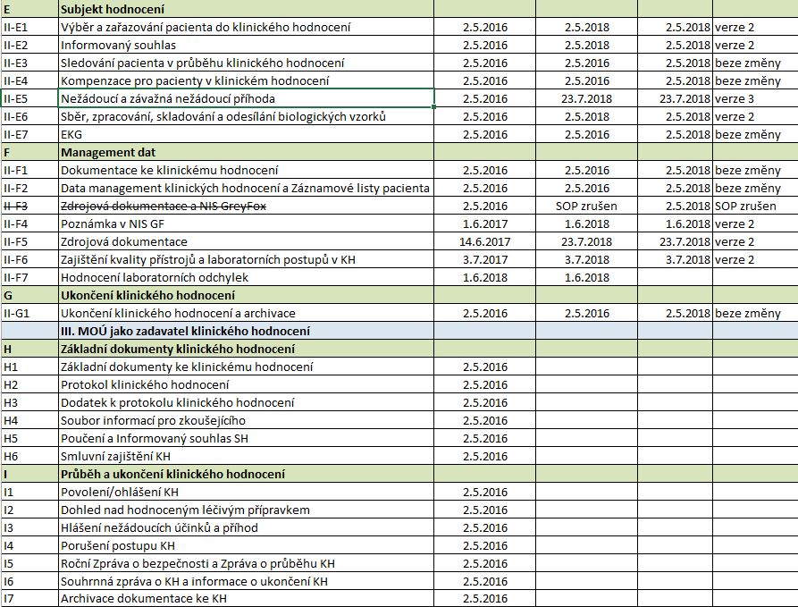

Slide 29
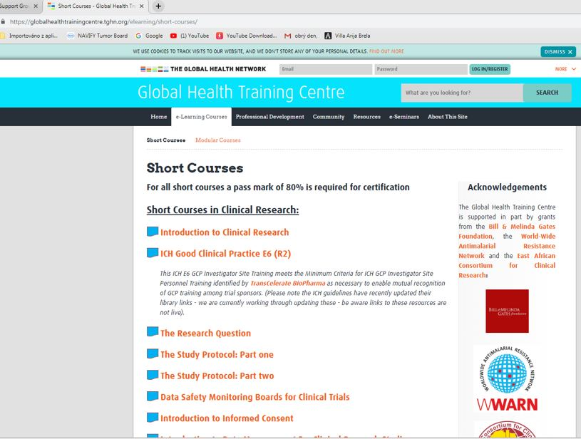
Studijní pomůcky on-line – Global Health Training Centre

Slide 30
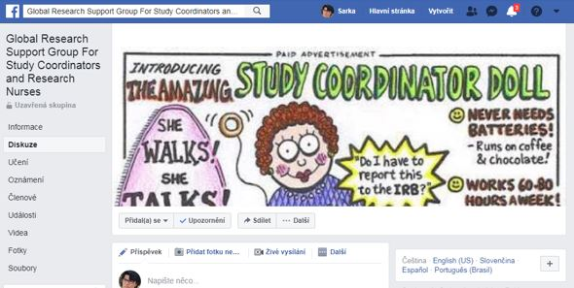
Studijní pomůcky on-line – mezinárodní FB skupina

Slide 31
Osobní pomůcky školitele – časový plán zaškolení/týdny

Slide 32
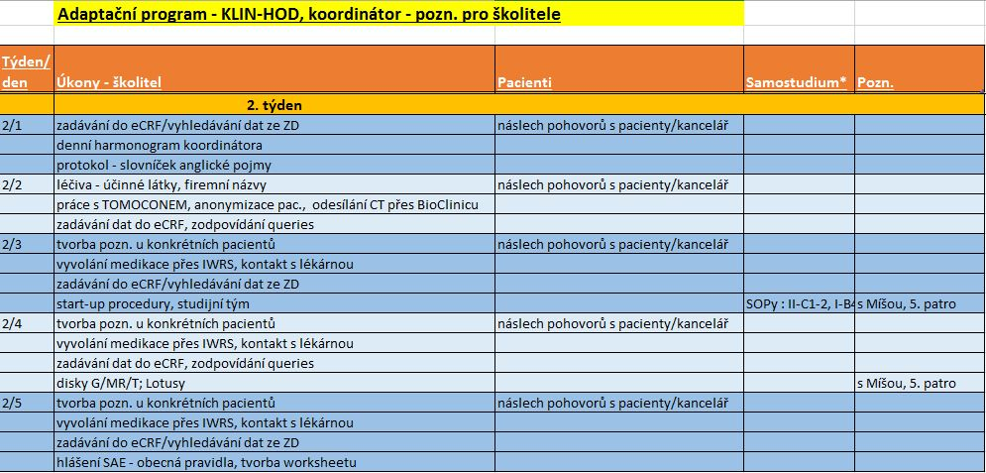
Osobní pomůcky školitele – časový plán zaškolení/týdny

Slide 33
Osobní pomůcky školitele – časový plán zaškolení/týdny

Slide 34
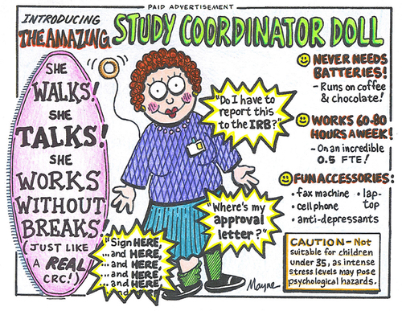
Na závěr pro odlehčení …
Pokud si vychováte koordinátora s těmito schopnostmi tak máte vyhráno ☺

Slide 35
Děkuji za pozornost
Děkuji za pozornost

